Slide 1
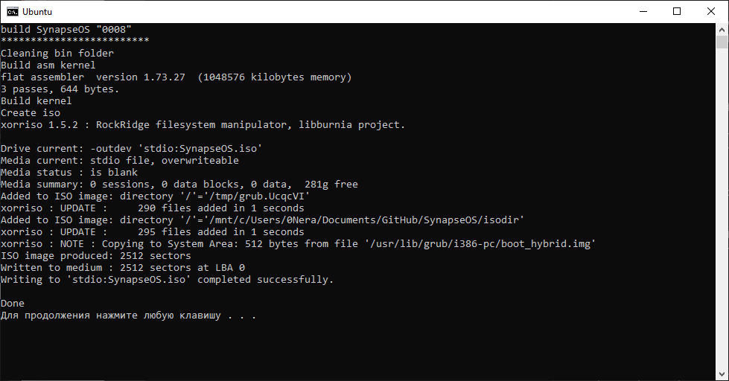
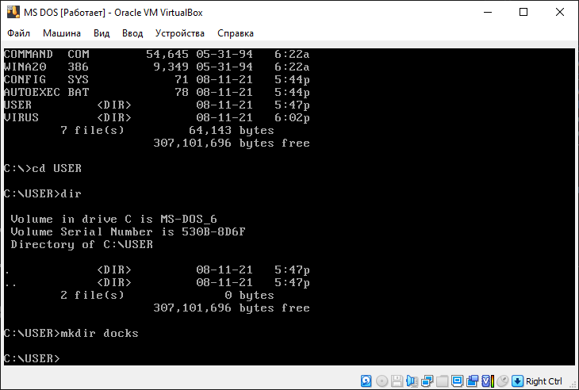
Операционные системы
Арен Елчинян 2021

Slide 2
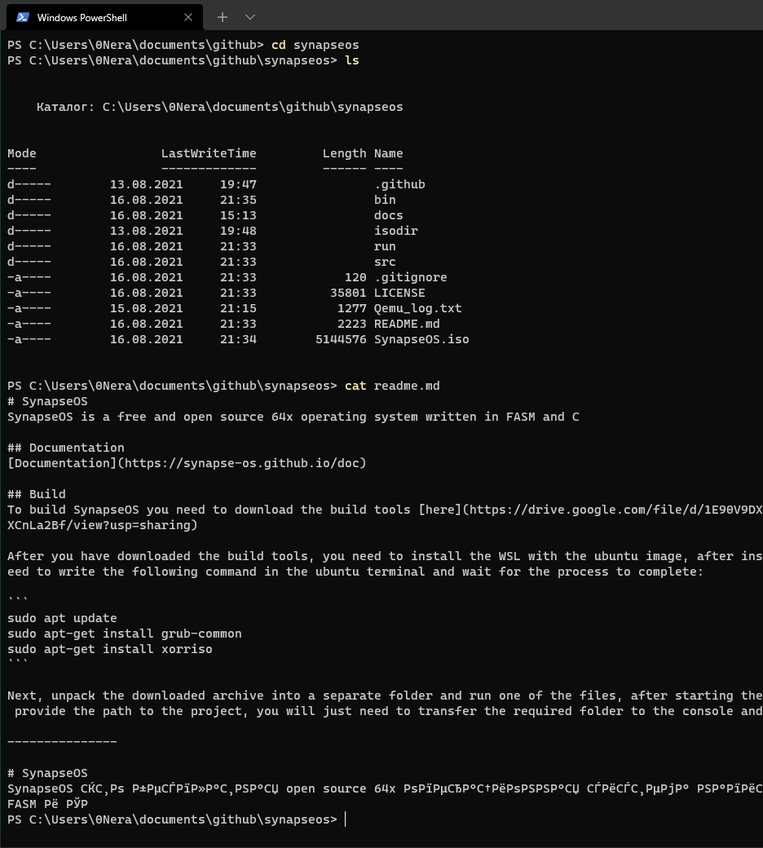
Содержание
Что такое операционная система?
Где применяются операционные системы?
Какие операционные системы существуют?
Как создать операционную систему?
Загрузчик
Ядро
Загрузчик программ
Драйвера
Пользовательский интерфейс
1905OS
Вывод
Материалы

Slide 3
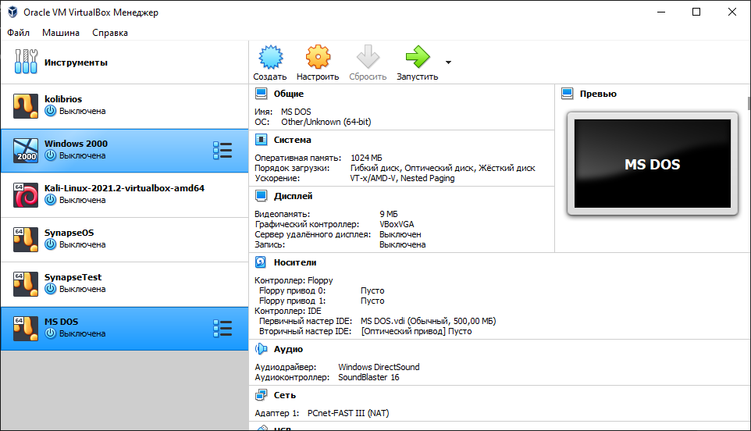
Что такое операционная система?
Операционная система — одна или несколько программ предназначенных для управления ресурсами вычислительной техники и организации взаимодействия с пользователем.

Slide 4
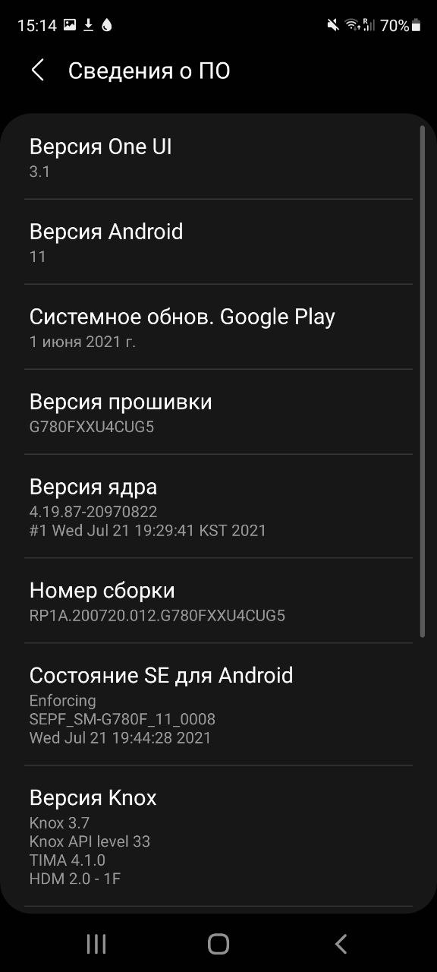
Где применяются операционные системы?
Компьютеры
Мобильные телефоны
Умные дома
Электронные доски в школах
Любая электронно-вычислительная техника
И даже в калькуляторе (условно)

Slide 5
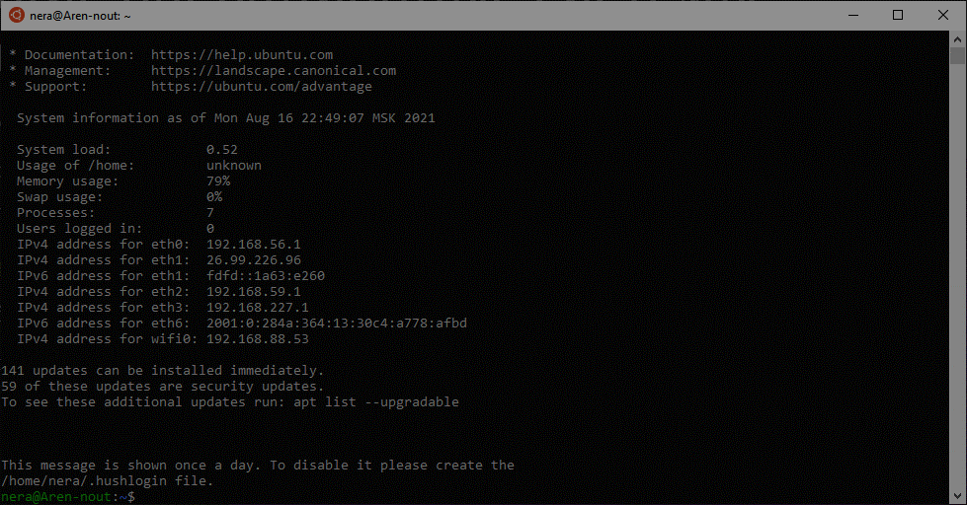
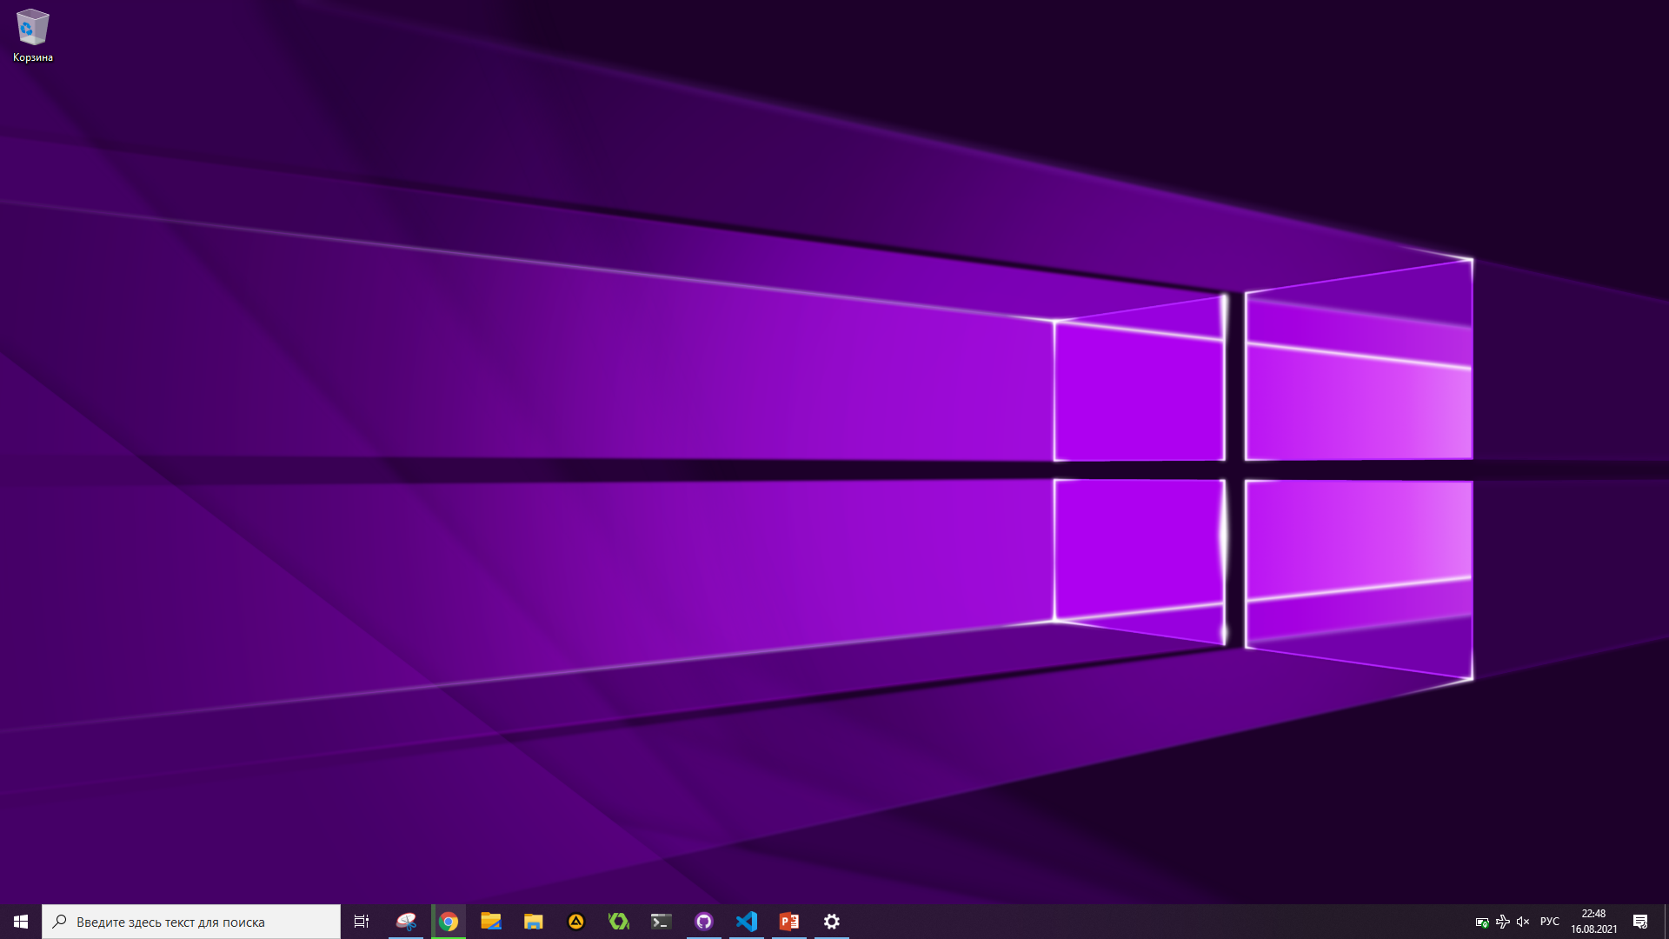
Какие операционные системы существуют?
Windows
Linux
KolibriOS
SynapseOS ( на правах рекламы )
1905OS ( о ней позже )
И еще сотни операционных систем

Slide 6
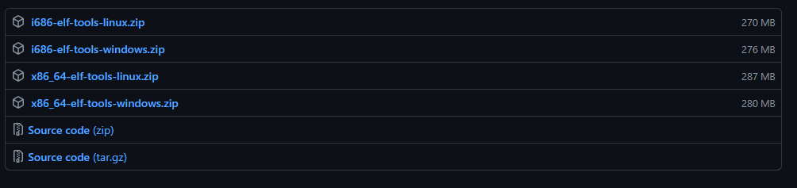
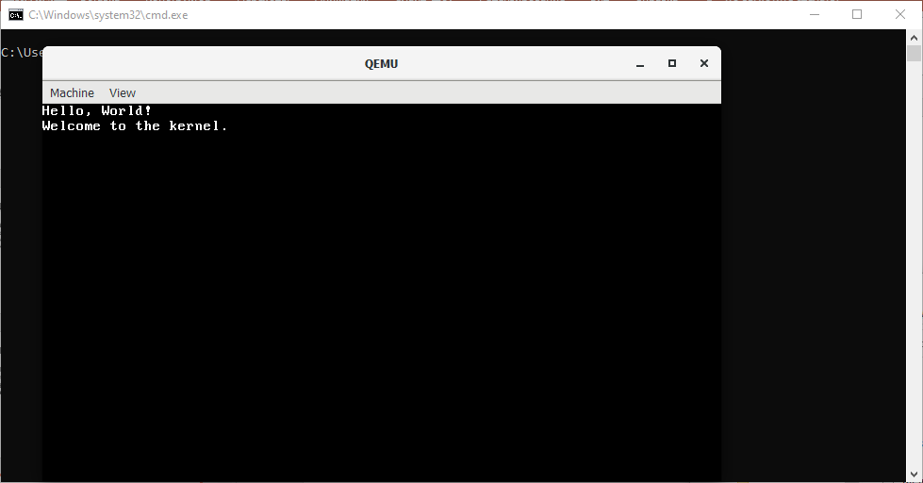
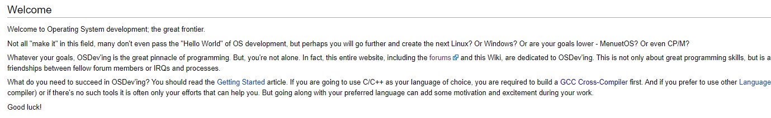
Как создать операционную систему?
Выучить один из языков способного работать на низком уровне (C, C++, Pascal, любой из ассемблеров).
Прочитать литературу о устройстве операционных систем.
Просмотреть несколько примеров операционных систем.
Создать: загрузчик, ядро, загрузчик программ, сотни драйверов и пользовательский интерфейс.
Или попробовать программирование микроконтроллеров. Пример: проект Arduino.

Slide 7
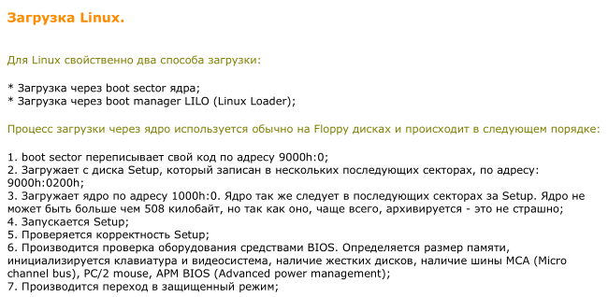
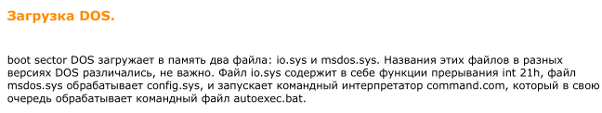
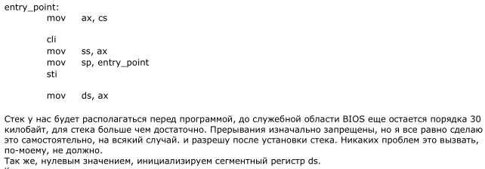
Загрузчик
Загрузчик, это программа которая загружает в память ядро операционной системы. BIOS(basic input-output system) ищет специальный загрузочный сектор размером 512 байт в котором находится загрузчик и загружает его в память. Вместо загрузчика можно использовать готовые варианты, к примеру GRUB.

Slide 8
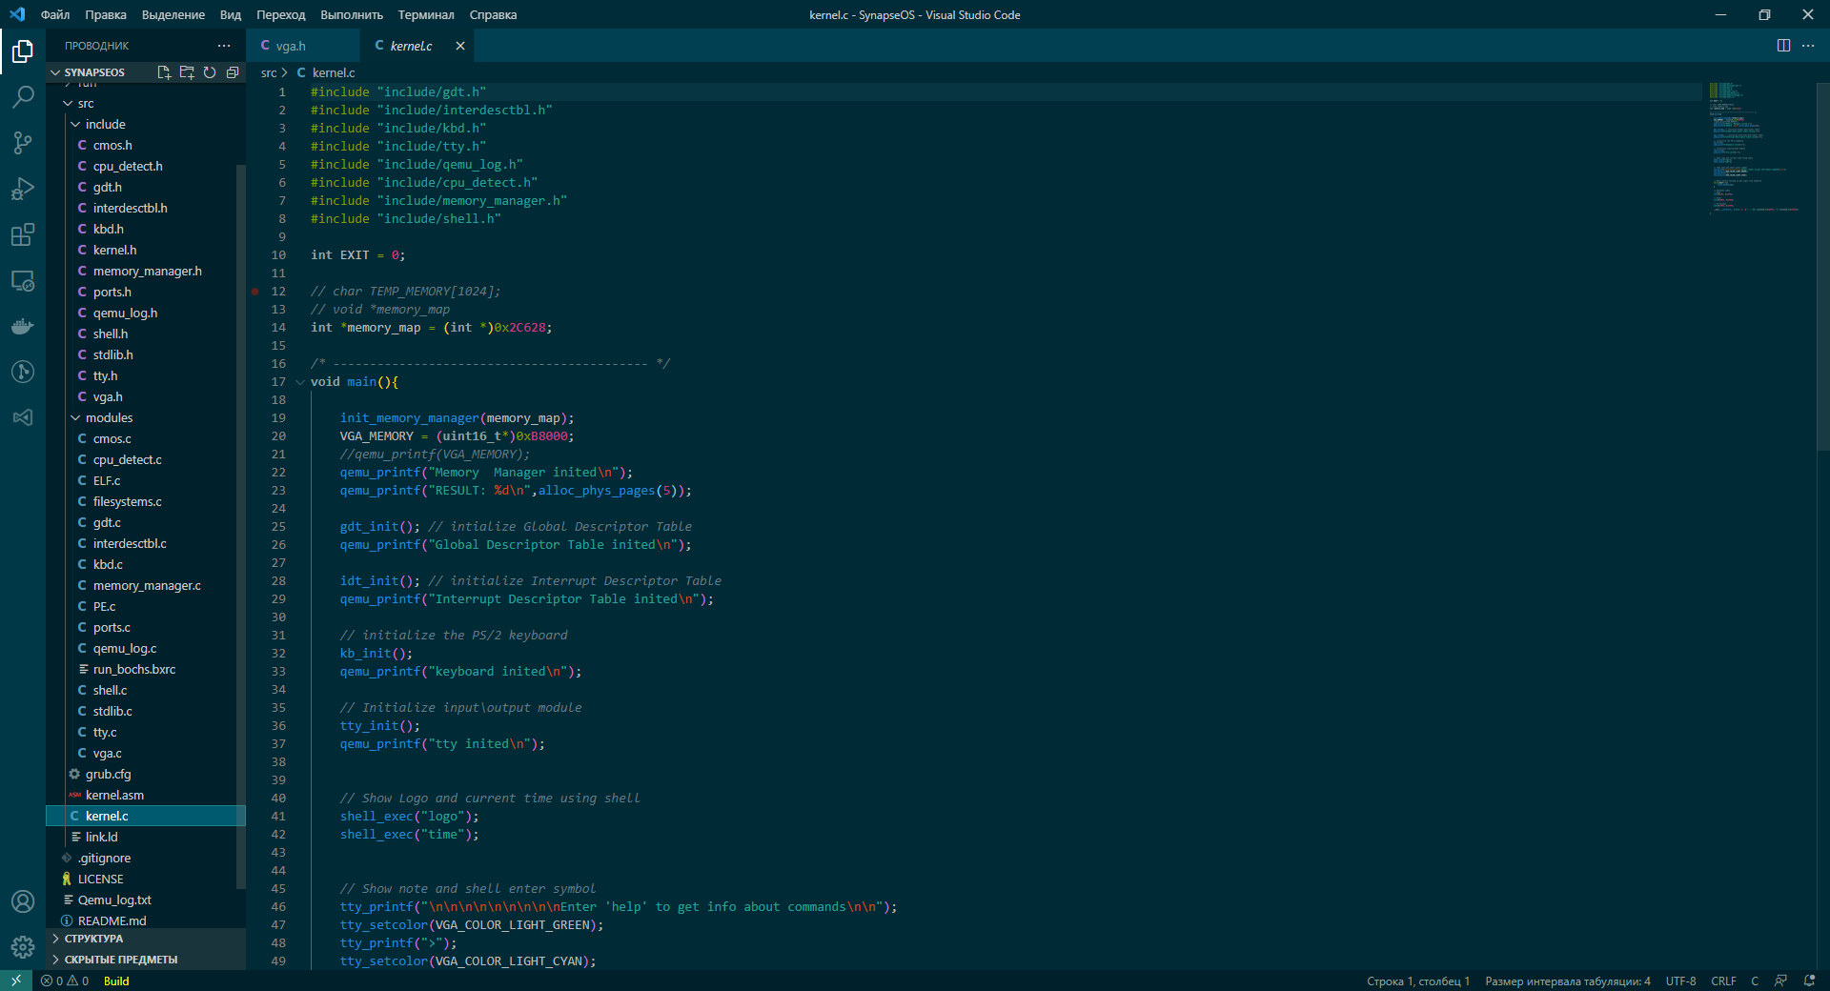
Ядро
Ядро – главная программа без которой операционная система не может функционировать. Ядро берет на себя функции работы с памятью (физической и виртуальной), а также еще сотню функций.

Slide 9
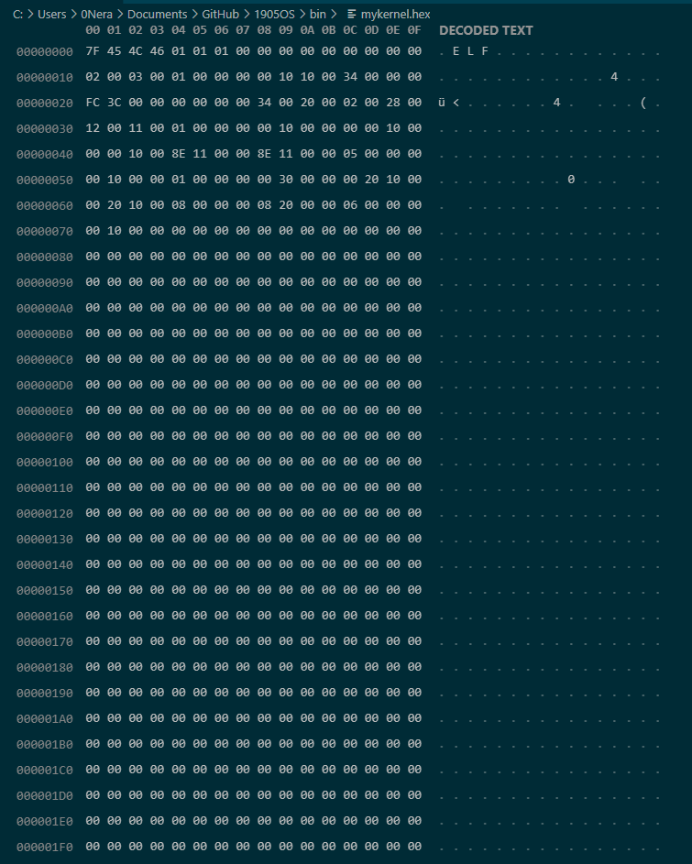
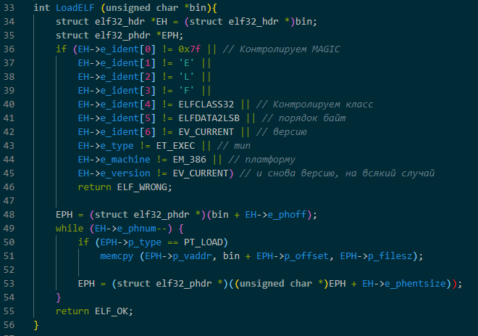
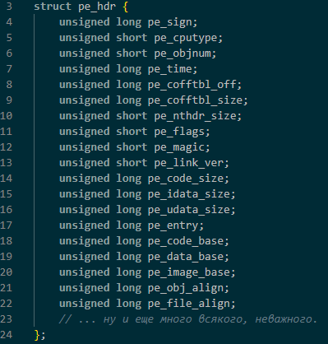
Загрузчик программ
Загрузчик программ – модуль ядра отвечающий за работоспособность программ. Бывает 2 структуры исполняемых файлов PE и ELF. В каждой есть свои плюсы и минусы.

Slide 10
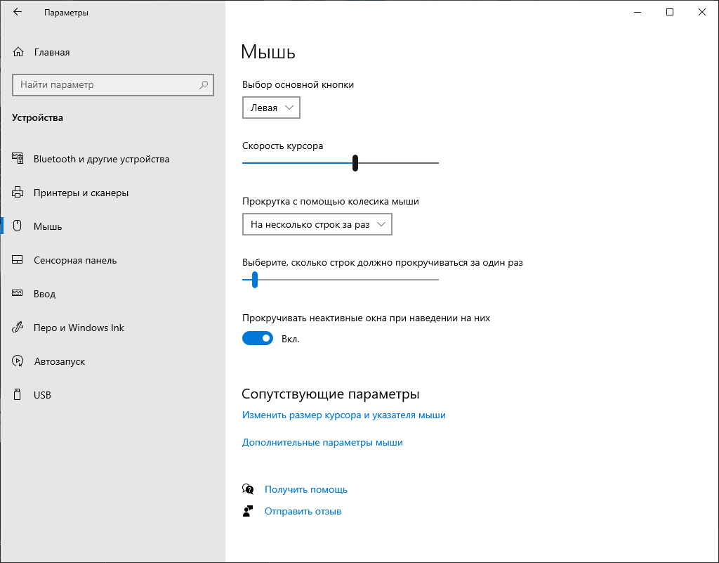
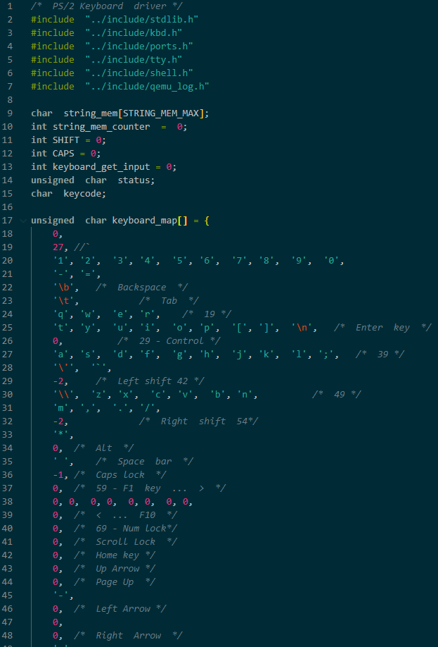
Драйвера
Драйвера – программы обеспечивающие работу с оборудованием, к примеру драйвер клавиатуры при нажатии на клавишу SHIFT принимает число 42. 42 – номер клавиши SHIFT на клавиатуре.

Slide 11
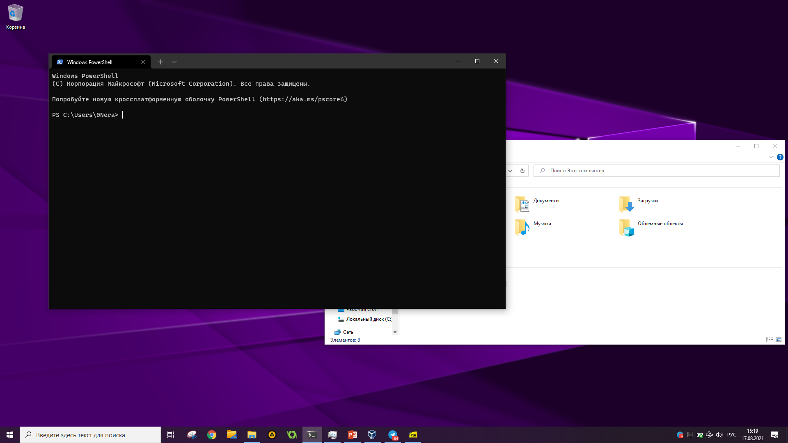
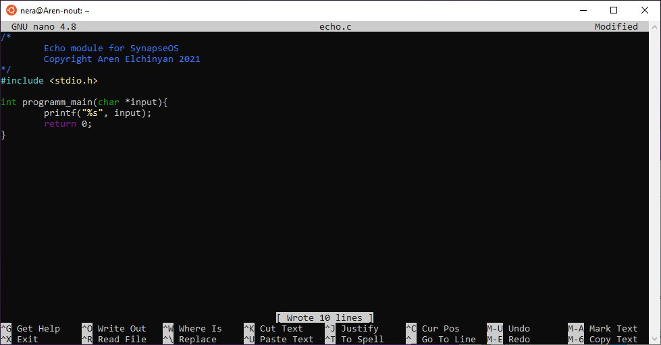
Пользовательский интерфейс
Пользовательский интерфейс – программа взаимодействия пользователя и операционной системы.
Бывает разного типа, распространенные варианты: графический и текстовый.

Slide 12
1905OS
В качестве примера я создал простейшую операционную систему.
Её название - 1905OS (в честь школы в которой я обучаюсь на данный момент).
Основные функции: вывод текста, получение информации о процессоре, получение текущего времени.

Slide 13
1905OS

